Slide 1
Single Abstract Method

Slide 2
SAM 전환
자바에서 인터페이스 활용
SAM(Single Abstract Method) 는 자바 API를 코틀린에서 활용할 때 람다 표현식을 이용해 쉽게 이용할수 있게 제공해주는 기법
SAM은 단어 뜻 그대로 하나의 추상함수를 가지는 인터페이스의 활용을 목적
인터페이스가 자바에 작성
인터페이스를 등록하는 setter 함수가 자바에 작성

Slide 3
SAM 전환
public interface JavaInterface1 { void callback(); }
public class SAMTest { JavaInterface1 callback; public void setInterface(JavaInterface1 callback){ this.callback=callback; } }
SAMTest obj=new SAMTest(); obj.setInterface(new JavaInterface1() { @Override public void callback() { System.out.println("hello java"); } });

Slide 4
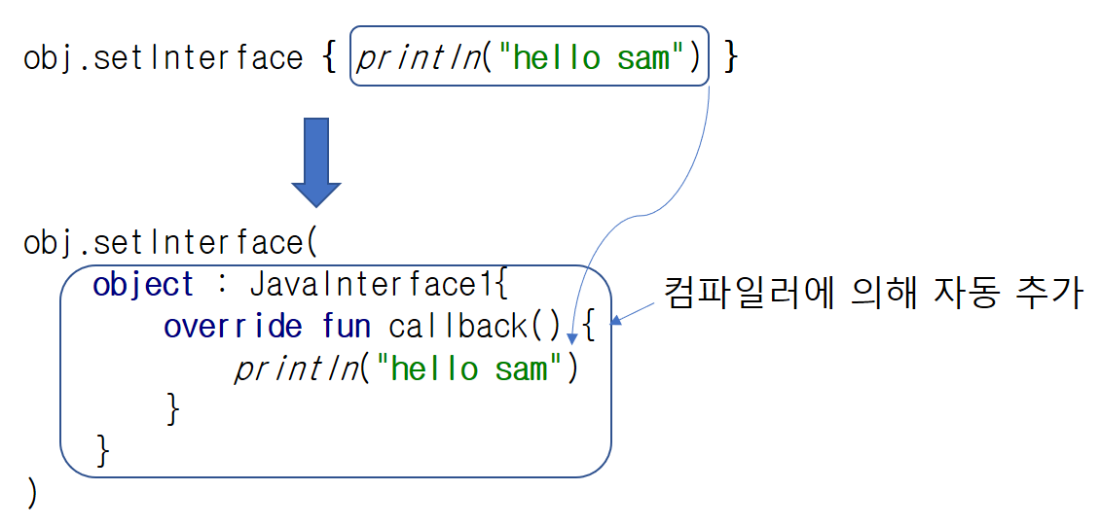
SAM 전환
코틀린에서 SAM 활용
fun main(args: Array<String>) { val obj=SAMTest() obj.setInterface(object : JavaInterface1{ override fun callback() { println("hello kotlin") } }) obj.callback.callback() }
fun main(args: Array<String>) { val obj=SAMTest() obj.setInterface { println("hello sam") } obj.callback.callback() }

